Slide 1
TRƯỜNG TIỂU HỌC CỰ KHỐI
Tuần 31
Môn : CHÍNH TẢ
LỚP 3
Chủ điểm: NGÔI NHÀ CHUNG
Bài: Bài hát trồng cây

Slide 2
MỤC TIÊU:
Nhớ - viết,
đúng 4 khổ thơ trong bài
Bài hát trồng cây.
Phân biệt các tiếng có âm đầu r/gi/d hoặc thanh hỏi/ngã
Trình bày đúng quy định bài chính tả

Slide 3
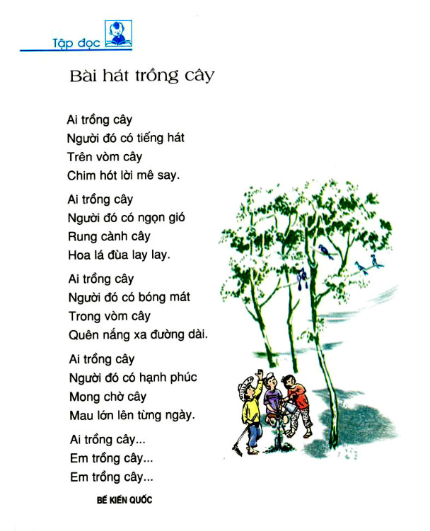
Bài hát trồng cây
Từ đầu…đến …
Mau lớn lên từng ngày.”

Slide 4
Bài hát trồng cây
Ai trồng cây
Người đó có tiếng hát
Trên vòm cây
Chim hót lời mê say.
Ai trồng cây
Người đó có ngọn gió
Rung cành cây
Hoa lá đùa lay lay.
Ai trồng cây
Người đó có bóng mát
Trong vòm cây
Quên nắng xa đường dài.
Ai trồng cây
Người đó có hạnh phúc
Mong chờ cây
Mau lớn lên từng ngày.
Bế Kiến Quốc

Slide 5
Bài hát trồng cây
Ai …………….
Người ……………
Trên ………..
Chim …………. say.
Ai …………..
Người ………………
Rung ……….
Hoa …………… lay.
Ai ……………
Người ………………
Trong …...............
Quên …………… dài.
Ai ………….
Người …………….
Mong …………
Mau …………… ngày.
Bế Kiến Quốc

Slide 6
Bài hát trồng cây
+ Hạnh phúc của người trồng cây là gì ?
Hạnh phúc là được mong chờ cây lớn, được chứng kiến cây lớn lên từng ngày.
+ Tại sao bài thơ lại có tên là Bài hát trồng cây?
Những câu thơ ngắn, rộn ràng như câu hát, thể hiện niềm vui của người trồng cây.
+ Đoạn thơ có mấy khổ ? Trình bày như thế nào cho đẹp ?
Đoạn thơ có 4 khổ, giữa 2 khổ thơ ta để cách 1 dòng
+ Các dòng thơ được trình bày như thế nào ?
Chữ đầu dòng thơ phải viết hoa và viết lùi vào 3 ô.

Slide 7

Đọc thầm đoạn thơ và thực hiện các yêu cầu:
1. Gạch chân dưới tiếng/từ khó đọc, dễ viết sai.
2. Em cần lưu ý cách trình bày bài viết.

Slide 8
ngọn gió
vòm cây
mê say
lay lay
bóng mát
Mau lớn
Từ khó
ngọn gió
vòm cây
mê say
lay lay
bóng mát
Mau lớn

Slide 9
Lưu ý khi trình bày bài:
Lùi vào 3 ô khi bắt đầu viết từng dòng thơ.
Viết dấu chấm cuối mỗi khổ thơ .
Viết hoa chữ cái đầu mỗi dòng thơ .

Slide 10

Goal-Setting Activities
Lưu ý về tư thế ngồi viết
1 tay cầm viết 1 tay giữ trangvở
Thẳng lưng- Chân đặt đúng vị trí
Khoảng cách từ mắt đến vở 25cm-30cm

Slide 11

Thứ ……, ngày ….. tháng … năm 2022
lỗi Chính tả
Bài hát trồng cây
Viết chính tả

Slide 12
Soát lỗi
Ai trồng cây
Người đó có tiếng hát
Trên vòm cây
Chim hót lời mê say.
Ai trồng cây
Người đó có ngọn gió
Rung cành cây
Hoa lá đùa lay lay.

Slide 13
Soát lỗi
Ai trồng cây
Người đó có bóng mát
Trong vòm cây
Quên nắng xa đường dài.
Ai trồng cây
Người đó có hạnh phúc
Mong chờ cây
Mau lớn lên từng ngày.
Bế Kiến Quốc

Slide 14
LUYỆN TẬP
Bài 2a:(sgk trang 112) Điền vào chỗ trống:
a) rong, dong hay giong?
rong
rong
…… ruổi,
…… chơi,
dong
thong ……
rong
trống …… cờ mở,
gánh hàng ……
giong

Slide 15
Bài 2b:(sgk trang 112) Điền vào chỗ trống:
b) rủ hay rũ?
rũ
cười … rượi ,
nói chuyện … rỉ ,
rủ
rủ
rủ
… nhau đi chơi ,
lá … xuống mặt hồ

Slide 16
* Dặn dò:
Viết lại những chữ sai.
Xem lại các bài tập.

Slide 17
  Chào tạm biệt các em.

